Slide 1

测量液体表面张力系数
The measurement of the liquid surface tension
浙江大学 物理实验教学中心

Slide 2
目录 CONTENTS
预备实验：液柱法
常规实验：拉脱法
拓展实验：表面波法

Slide 3
0
预备实验
PREPARATION EXPERIMENT

Slide 4
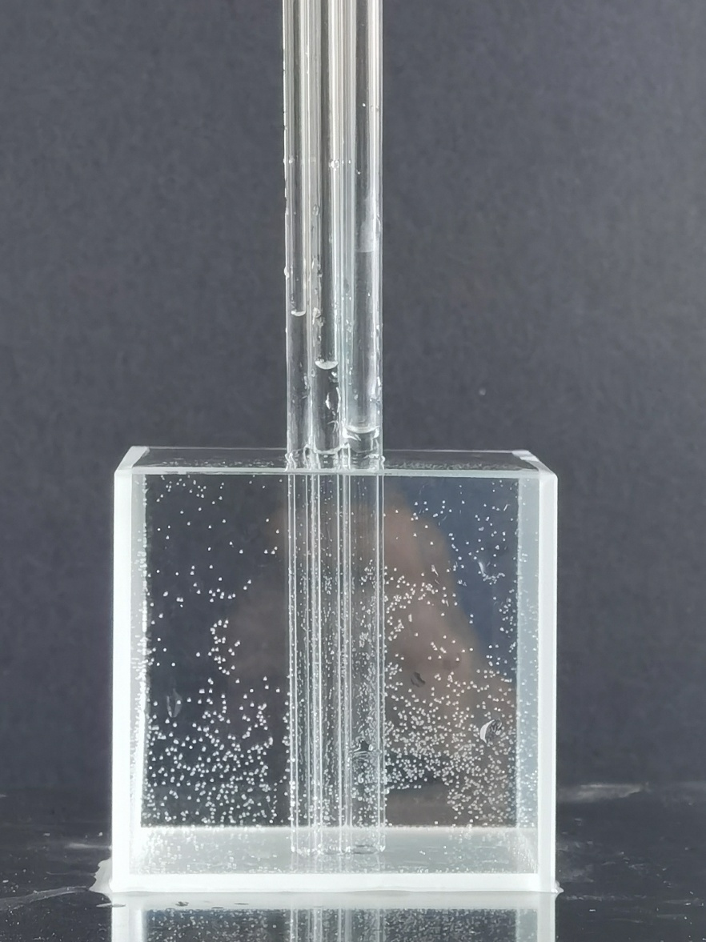
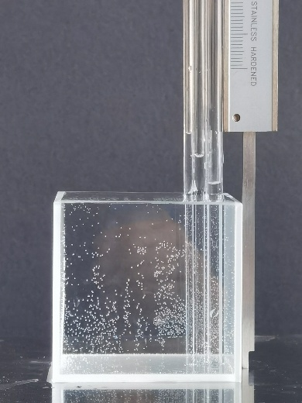
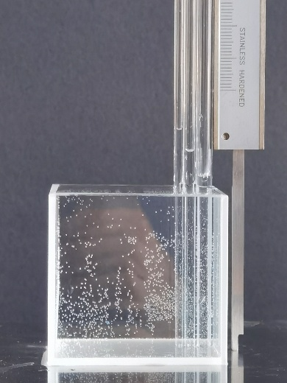
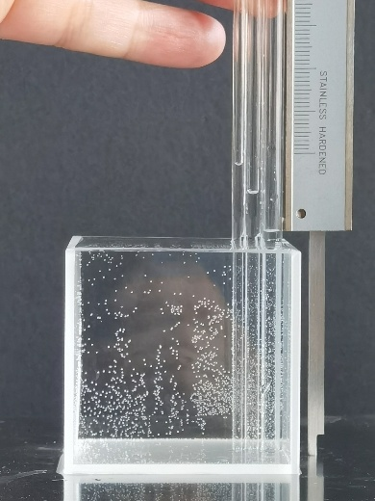
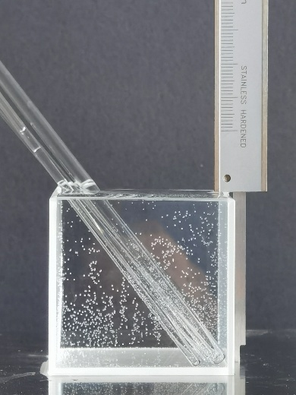
0
预备实验
PREPARATION EXPERIMENT
观察毛细管实验
液面高度测量
管A
管C
7.170 cm
6.460 cm
5.528 cm
5.284 cm
管B
水
参数 | 管A | 管B | 管C
内径d/cm | 0.122±0.012 | 0.216±0.012 | 0.330±0.012
液面高度h/cm | 1.886±0.012 | 1.176±0.012 | 0.244±0.012
比色皿

Slide 5
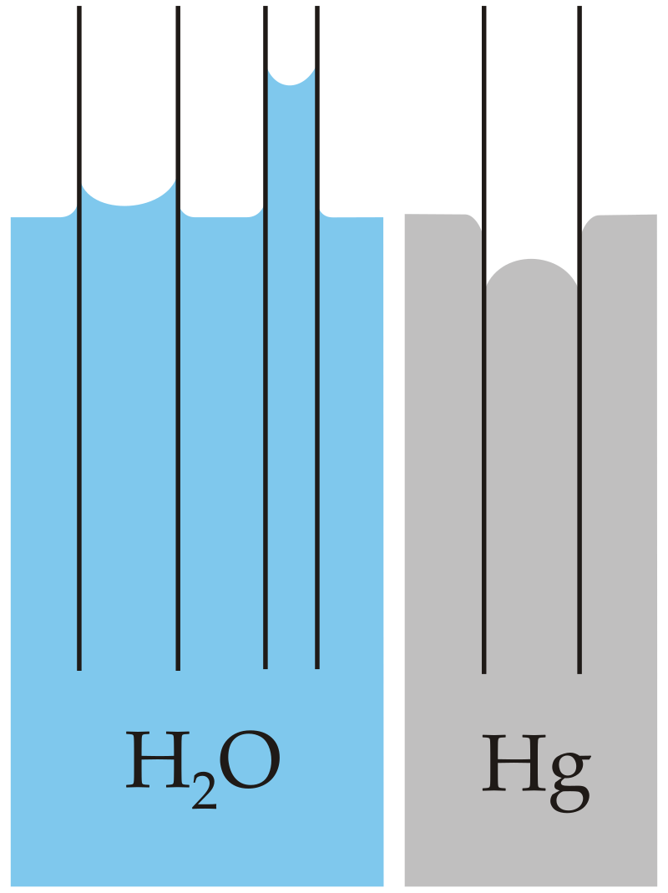
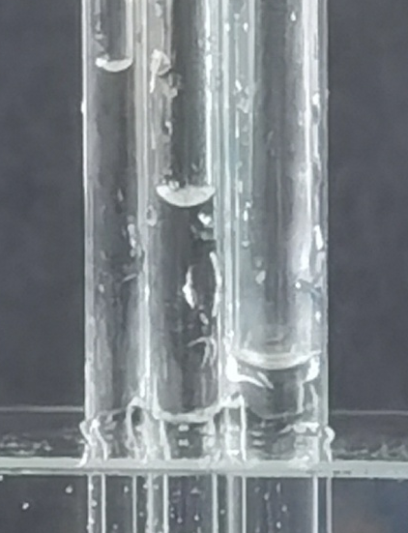
0
预备实验
PREPARATION EXPERIMENT
毛细管法测表面张力
θ_{A}~ θ_{B} ~30°
θ_{C} ~50°
Jurin’s law
h=2γcosθ​/(ρgr)
θ
30°
h：液柱高度
γ：液体表面张力
θ：接触角
ρ：液体密度
g：重力加速度
r：毛细管半径
30°
50°

Slide 6
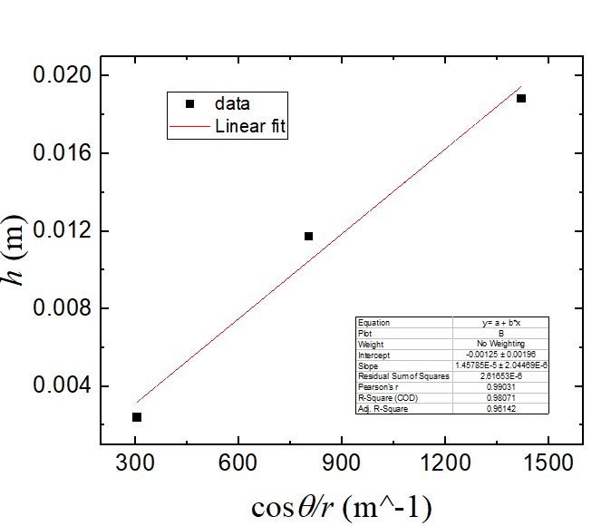
0
预备实验
PREPARATION EXPERIMENT
毛细管法测表面张力
h = 2γ​/(ρg)·cosθ/r
2γ​/(ρg) = (1.46±0.20)×10⁻⁵ m²
γ​ = ρg/2×(1.46±0.20)×10⁻⁵ m²
≈ (7.2±1.0) ×10⁻² N/m
20℃水的表面张力系数约为
7.28×10⁻² N/m

Slide 7
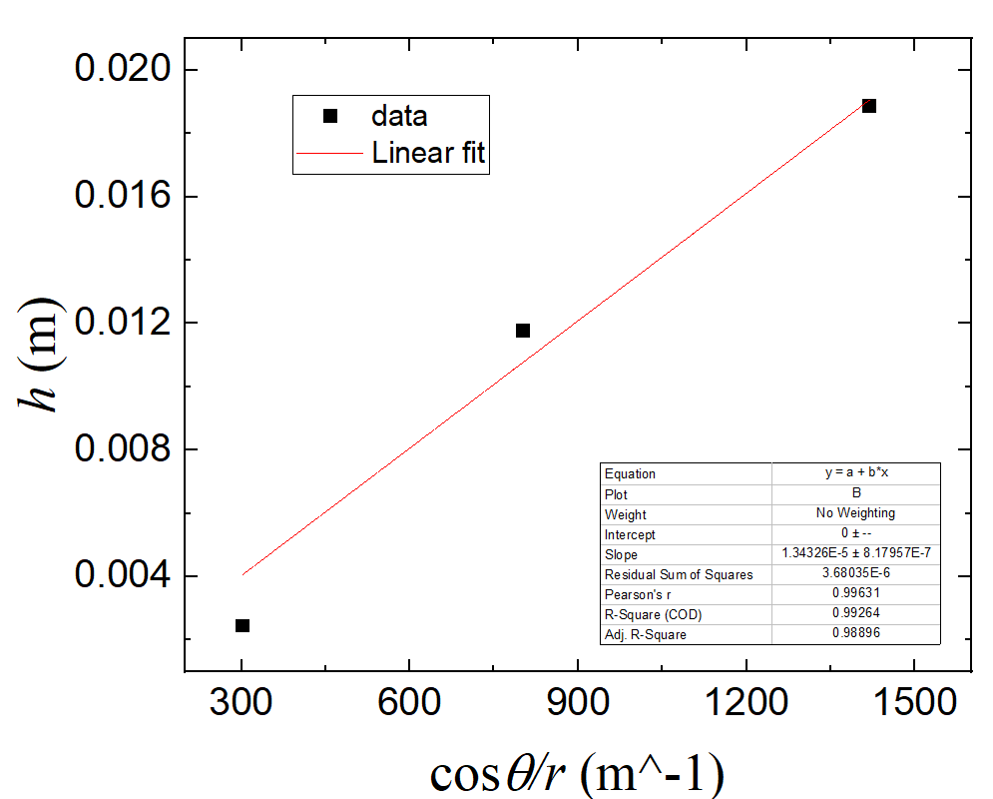
0
预备实验
PREPARATION EXPERIMENT
毛细管法测表面张力
h = 2γ​/(ρg)·cosθ/r
2γ​/(ρg) = (1.34±0.20)×10⁻⁵ m²
γ​ = ρg/2×(1.34±0.20)×10⁻⁵ m²
≈ (6.6±0.9) ×10⁻² N/m
20℃水的表面张力系数约为
7.28×10⁻² N/m

Slide 8
目录 CONTENTS
实验背景
1
EXPERIMENT BACKGROUNDS
实验内容
4
实验目的
EXPERIMENT CONTENT
2
EXPERIMENT OBJECTIVE
5
数据处理
实验原理
DATA PROCESSING
3
EXPERIMENT PRINCIPLE
6
实验思考
EXPERIMENT INSPIRATION

Slide 9
1
实验背景
EXPERIMENT BACKGROUNDS

Slide 10
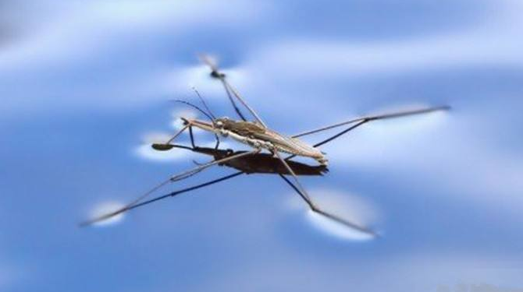
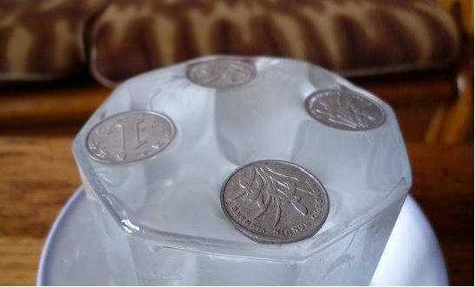

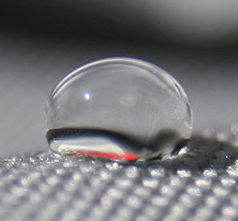
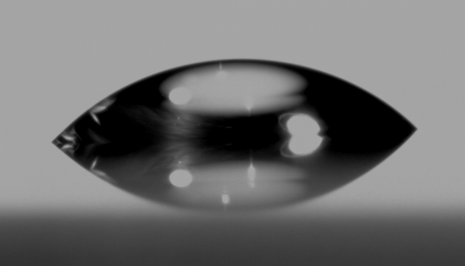


1
实验背景
EXPERIMENT BACKGROUNDS
液体的表面张力现象
$$>{90}^{°}$$
$$<{90}^{°}$$
低浸润
高浸润

Slide 11
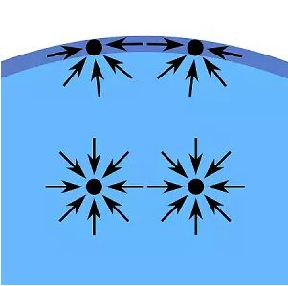
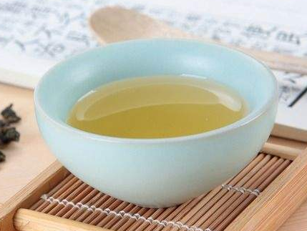
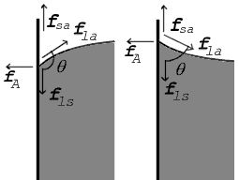
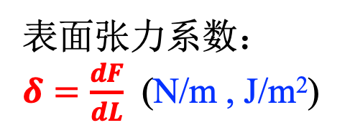



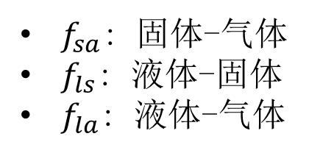
1
实验背景
EXPERIMENT BACKGROUNDS
液体的表面张力
低浸润
高浸润
弱
界面
$$F$$
$$L$$
强
$$F$$
表面张力系数：
$δ=\frac{dF}{dL}$ (N/m , J/m²)
力的微观实质：
分子间相互作用力
$f_{sa}$: 固体-气体
$f_{ls}$: 液体-固体
$f_{la}$: 液体-气体

Slide 12
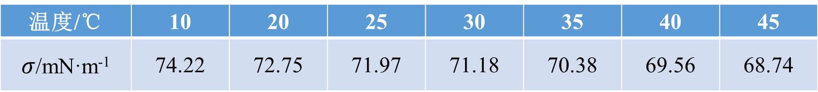
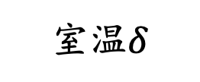
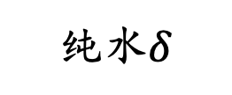
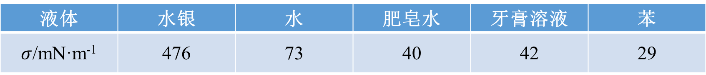
1
实验背景
EXPERIMENT BACKGROUNDS
影响表面张力系数的因素
纯水$δ$
温度/℃ | 10 | 20 | 25 | 30 | 35 | 40 | 45
$σ$/mN·m⁻¹ | 74.22 | 72.75 | 71.97 | 71.18 | 70.38 | 69.56 | 68.74
室温$δ$
液体 | 水银 | 水 | 肥皂水 | 牙膏溶液 | 苯
$σ$/mN·m⁻¹ | 476 | 73 | 40 | 42 | 29
还有如接触的气体成分、气压等因素

Slide 13
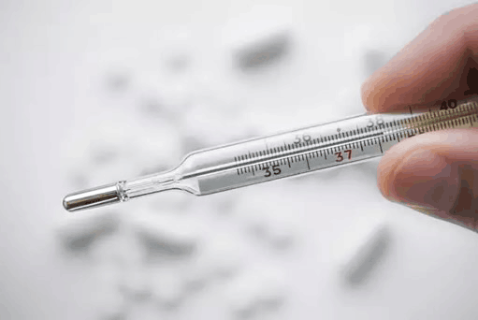
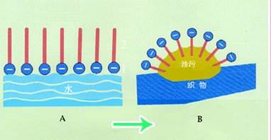
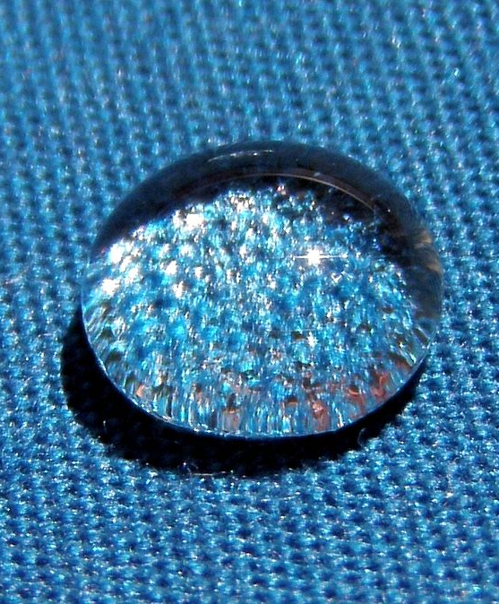
1
实验背景
EXPERIMENT BACKGROUNDS
液体的表面张力的日用
毛细管
去污
防水

Slide 14
2
实验目的
EXPERIMENT OBJECTIVE

Slide 15
2
实验目的
EXPERIMENT OBJECTIVE
液体表面张力的性质
液体表面张力的测量原理
微小力的测量
不确定度的分析

Slide 16
3
实验原理
EXPERIMENT PRINCIPLE

Slide 17
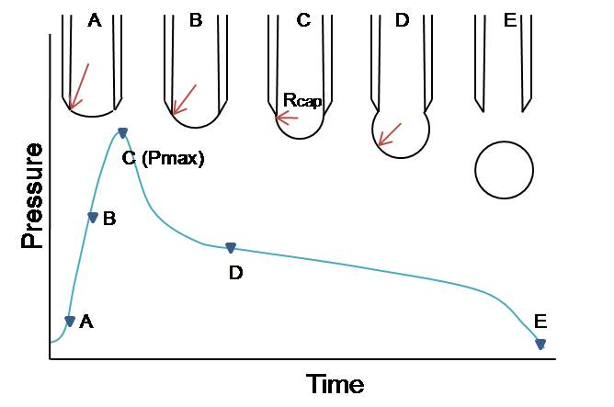
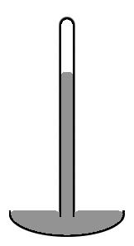
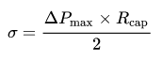
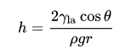
3
实验原理
EXPERIMENT PRINCIPLE
常见测量法
最大气泡压法
毛细管法
拉脱法
来源：wikipedia

Slide 18

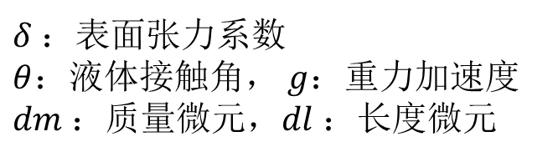



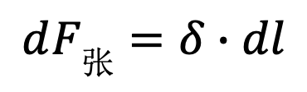



3
实验原理
EXPERIMENT PRINCIPLE
拉脱法
$$dF$$
$$dF=dm∙g+2dF_{张}∙\cos{θ}$$
铝 环
$$dl$$
$$dF_{张}=δ∙dl$$
$$θ$$
$δ$：表面张力系数
$θ$：液体接触角， $g$：重力加速度
$dm$：质量微元，$dl$：长度微元
液体（水）
$$dF_{张}$$
$$dF_{张}$$
$$dm∙g$$

Slide 19
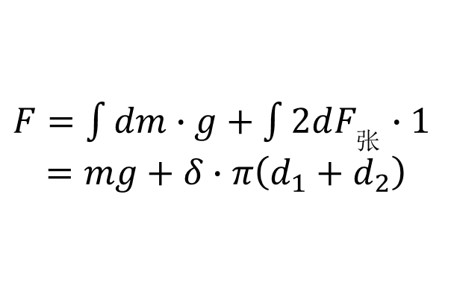

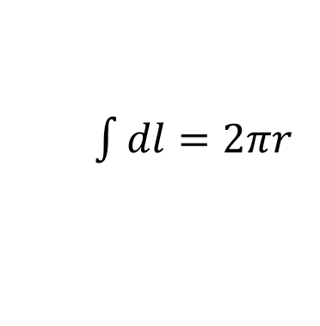
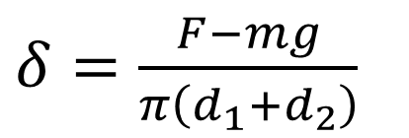
3
实验原理
EXPERIMENT PRINCIPLE
拉脱法
拉脱瞬间
$$θ≈0^{°}$$
对圆环内外径积分：
$F=\int{dm∙g}+\int{2dF_{张}∙1}$
$$=mg+δ∙π\left(d_{1}+d_{2}\right)$$
$\int{dl}=2πr$
表面张力系数为：
$δ=\frac{F−mg}{π\left(d_{1}+d_{2}\right)}$

Slide 20
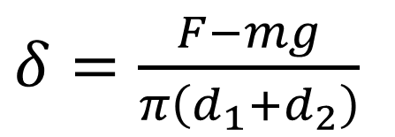
3
实验原理
EXPERIMENT PRINCIPLE
测量模型
$δ=\frac{F−mg}{π\left(d_{1}+d_{2}\right)}$
待测量：
F： 拉脱拉力
m：铝环质量
d₁,d₂：环内外径
测量仪器：
F： 怎么测？
m：分析天平
d₁,d₂：游标卡尺
？

Slide 21
3
实验原理
EXPERIMENT PRINCIPLE
硅压阻力敏传感器
精确测量F，为本实验的核心内容，本实验采用高灵敏度力敏传感器。
预热15分钟以上
力敏传感器使用前应进行定标
通过逐个增加砝码而后逐个减少砝码的方式，消除压电效应的滞后误差
硅压阻力敏传感器
  受力量程： 0 - 0.098 N
  灵敏度：约 3.0 V/N （砝码定标）
  非线性误差： 0.2% 以内
  供电电压：可调直流恒流源 5–10 V
显示仪器
  读数显示： 200 mV 三位半数字电压表
  调零：手动多圈电位器
  连接方式： 5 芯航空插头
Notes:
500mg砝码允差(M2):2.5mg

Slide 22
4
实验内容
EXPERIMENT CONTENT

Slide 23
4
实验内容
EXPERIMENT CONTENT
力敏传感器定标
拉脱法测量表面张力

Slide 24
4
实验内容
EXPERIMENT CONTENT
实验步骤
力敏传感器开机预热
清洗圆环，容器
容器中加入待测液体（蒸馏水）
安装砝码盘，力传感器的定标
取下砝码盘，安装铝圆环，测量液体表面张力
计算表面张力系数以及不确定度

Slide 25
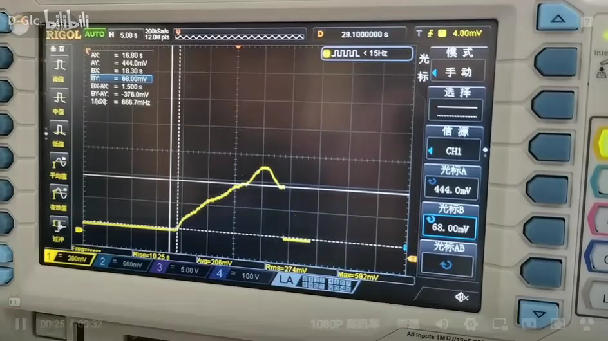
4
实验内容
EXPERIMENT CONTENT
示波器实时测量拉力法

Slide 26
5
数据处理
DATA PROCESSING

Slide 27
5
数据处理
DATA PROCESSING
力传感器的定标：
编号 | 砝码质量/mg | 质量范围/mg | 增重读数/mV | 减重读数/mV | 平均值/mV
1 |  | 0
2 |  | ~500
3 |  | ~1000
4 |  | ~1500
5 |  | ~2000
6 |  | ~2500
7 |  | ~3000
8 |  | ~3500
砝码重力/N
斜率：K
电压读数/mV
线性拟合的得出转换系数K（N/mV）

Slide 28
5
数据处理
DATA PROCESSING
铝圆环内外径：
测量次数 | 1 | 2 | 3 | 4 | 5 | 6 | 平均值
内径/mm
外径/mm
测量表面张力：
测量次数 | 拉脱时最大读数/mV | 圆环读数/mV | 表面张力对应读数/mV
1
2
3
4
5
6
平均值

Slide 29
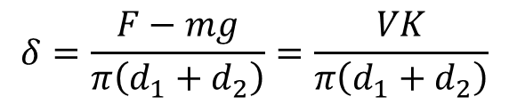

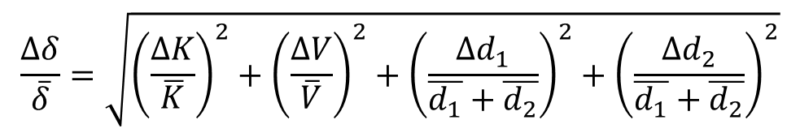
5
数据处理
DATA PROCESSING
不确定度分析
表面张力系数：
仪器允差的影响
$$δ=\frac{F−mg}{π\left(d_{1}+d_{2}\right)}=\frac{VK}{π\left(d_{1}+d_{2}\right)}$$
待测物理量 | 物理量范围 | 测量仪器允差 | 相对误差
F | 30-50 mN | 硅压阻力敏：0.1 mN | 0.3%
d₁,d₂ | ~3 cm | 游标卡尺： 0.02 mm | 0.1%
m | 2-3 g | 分析天平： 1 mg | 0.05%
不确定度（传导法则）：
$$\frac{Δδ}{\overline{δ}}=\sqrt{{\left(\frac{ΔK}{\overline{K}}\right)}^{2}+{\left(\frac{ΔV}{\overline{V}}\right)}^{2}+{\left(\frac{Δd_{1}}{\overline{d_{1}}+\overline{d_{2}}}\right)}^{2}+{\left(\frac{Δd_{2}}{\overline{d_{1}}+\overline{d_{2}}}\right)}^{2}}$$
结果表达式：
$$δ=\overline{δ}±Δδ \left(N∙m^{−1}\right)$$

Slide 30
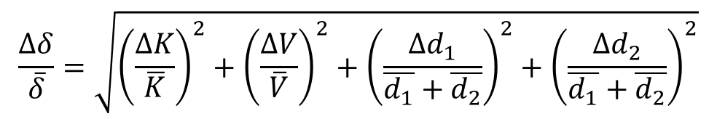
5
数据处理
DATA PROCESSING
实验报告要求
室温条件标定力传感器系数，通过线性拟合得到其大小及标准差，以3倍标准差估计系数不确定度；
在不同方向测量圆环内外径6次，计算平均值与不确定度；
在室温条件下，拉脱法测量峰值拉脱电压6次，基于上述实验计算水表面张力系数，并计算不确定度；
升高水温15-25℃，重复3步骤，试讨论分析结果。
$$\frac{Δδ}{\overline{δ}}=\sqrt{{\left(\frac{ΔK}{\overline{K}}\right)}^{2}+{\left(\frac{ΔV}{\overline{V}}\right)}^{2}+{\left(\frac{Δd_{1}}{\overline{d_{1}}+\overline{d_{2}}}\right)}^{2}+{\left(\frac{Δd_{2}}{\overline{d_{1}}+\overline{d_{2}}}\right)}^{2}}$$

Slide 31
6
实验思考
EXPERIMENT INSPIRATION

Slide 32
6
实验思考
EXPERIMENT INSPIRATION
思考问题
拉脱法测量模型中没有考虑浮力的作用，这一近似合理吗？
如果使用圆环之外的物体测量，可行吗？要注意什么问题，结果会有什么区别？
测量时，假如发现力敏传感器出现非线性响应的情况，有没有什么方法能弥补？

Slide 33
7
实验拓展
EXPERIMENT EXTENSION

Slide 34
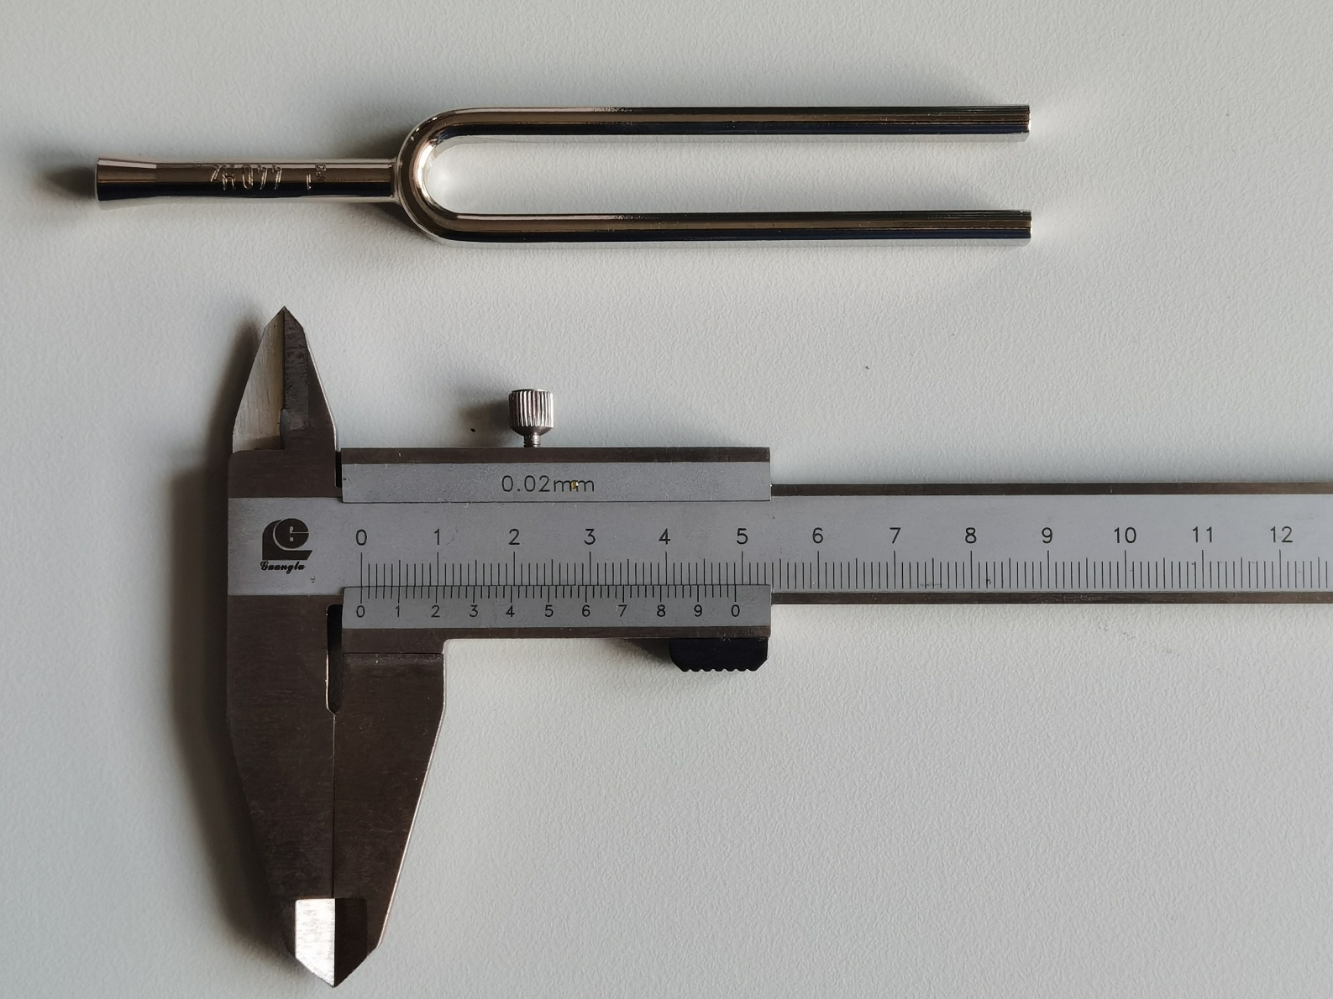
7
实验拓展
EXPERIMENT EXTENSION
440 Hz 钢制音叉
0.980 cm

Slide 35
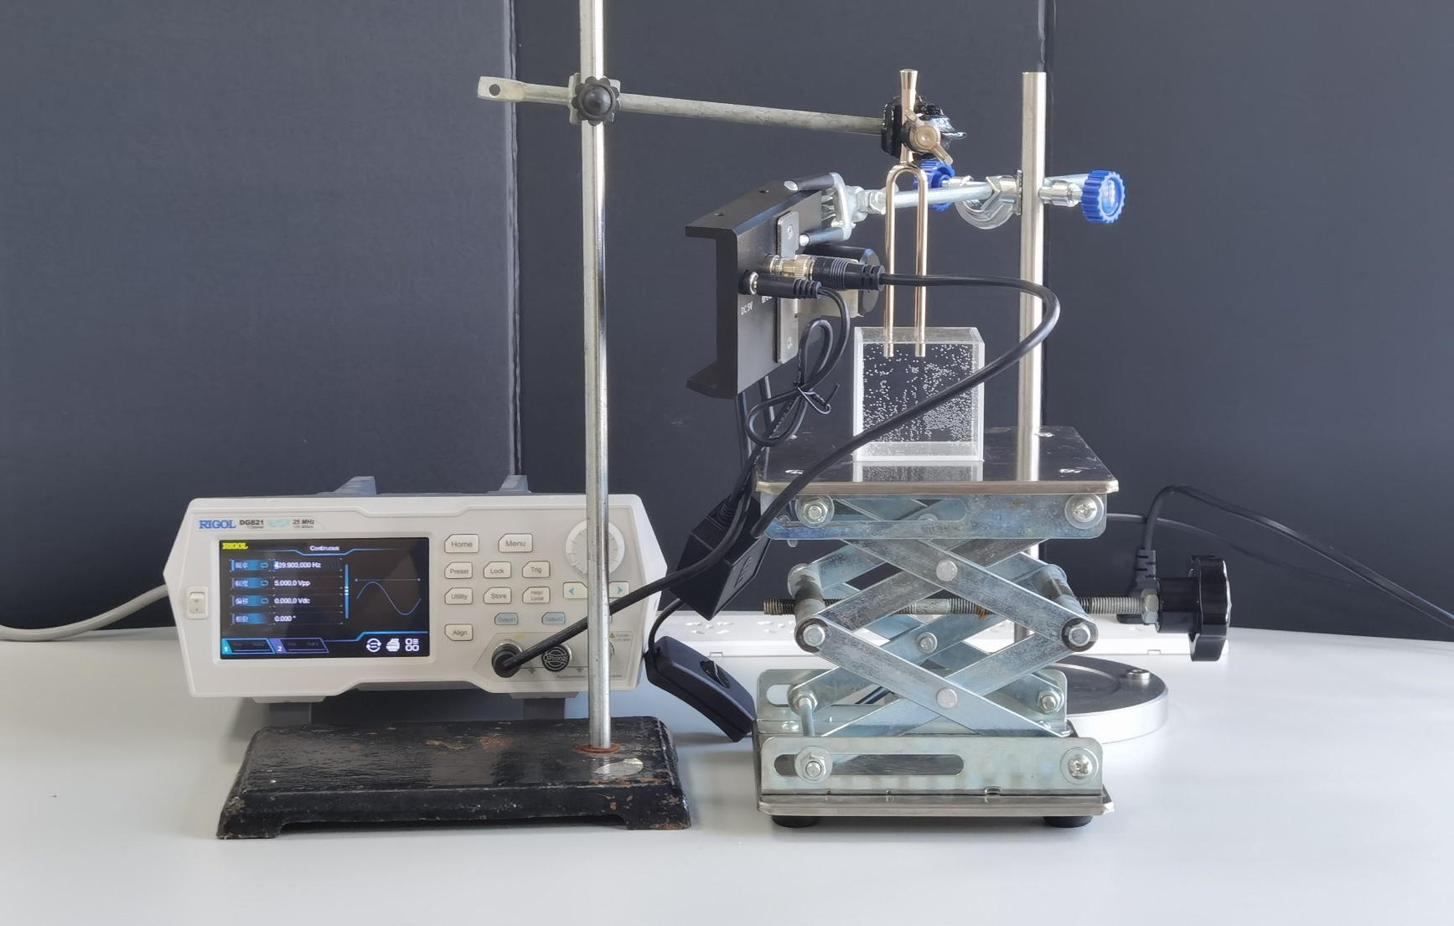
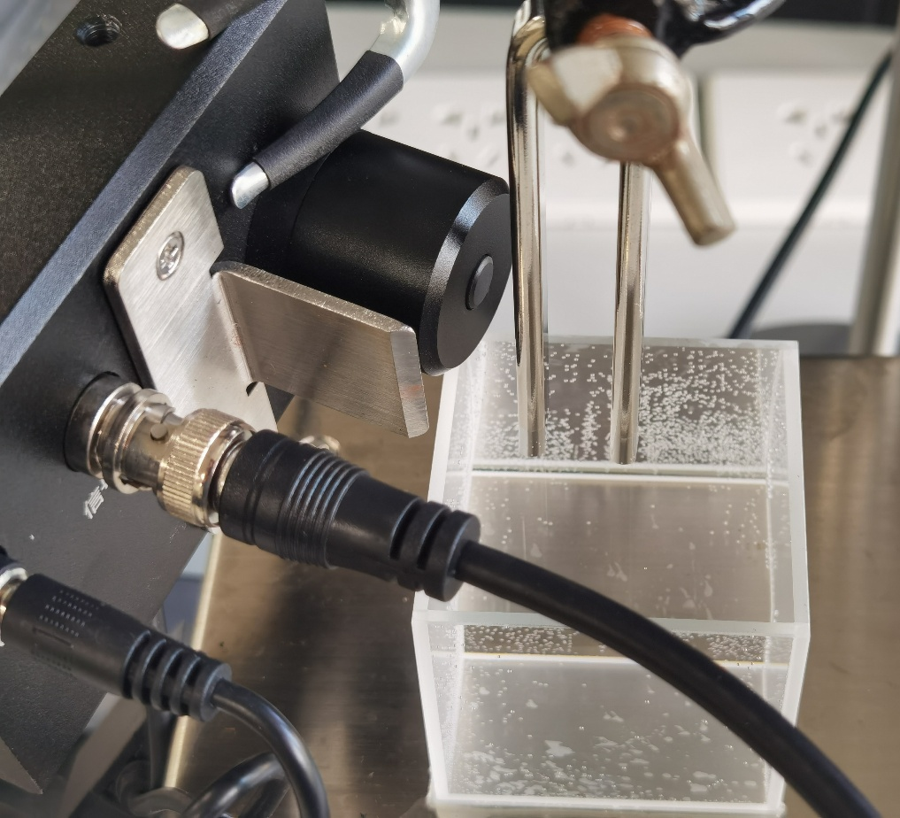
7
实验拓展
EXPERIMENT EXTENSION
水面波测表面张力
钢制音叉
激振器
钢制音叉
激振器
比色皿
信号发生器
水
比色皿
竖直台

Slide 36
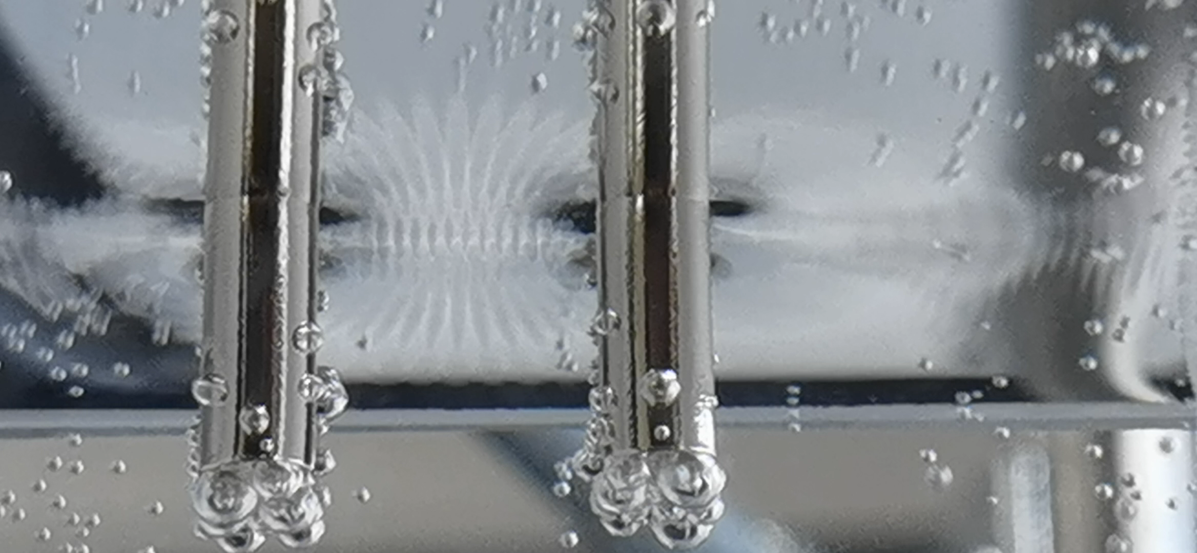
7
实验拓展
EXPERIMENT EXTENSION
水面波测表面张力
激振频率：428 Hz

Slide 37
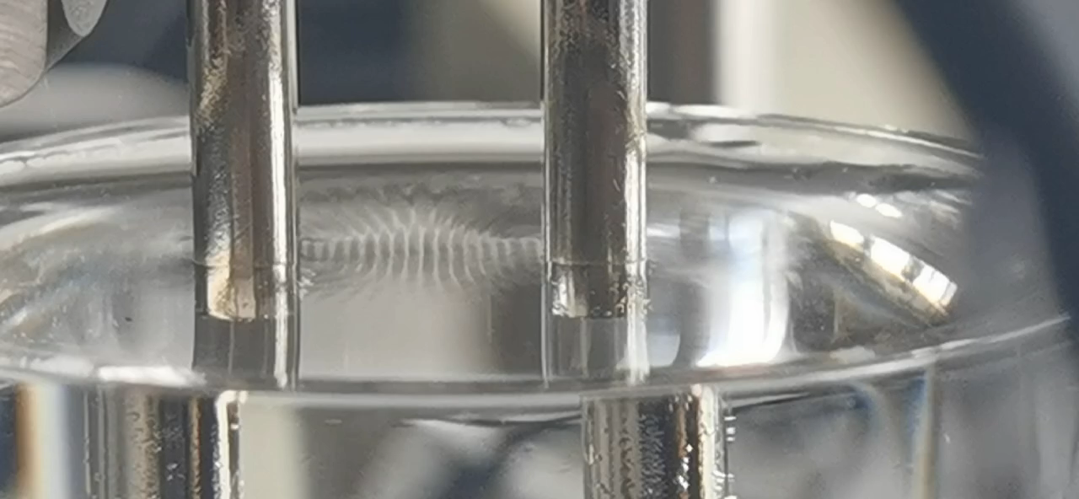
7
实验拓展
EXPERIMENT EXTENSION
水面波测表面张力
激振频率：428 Hz

Slide 38
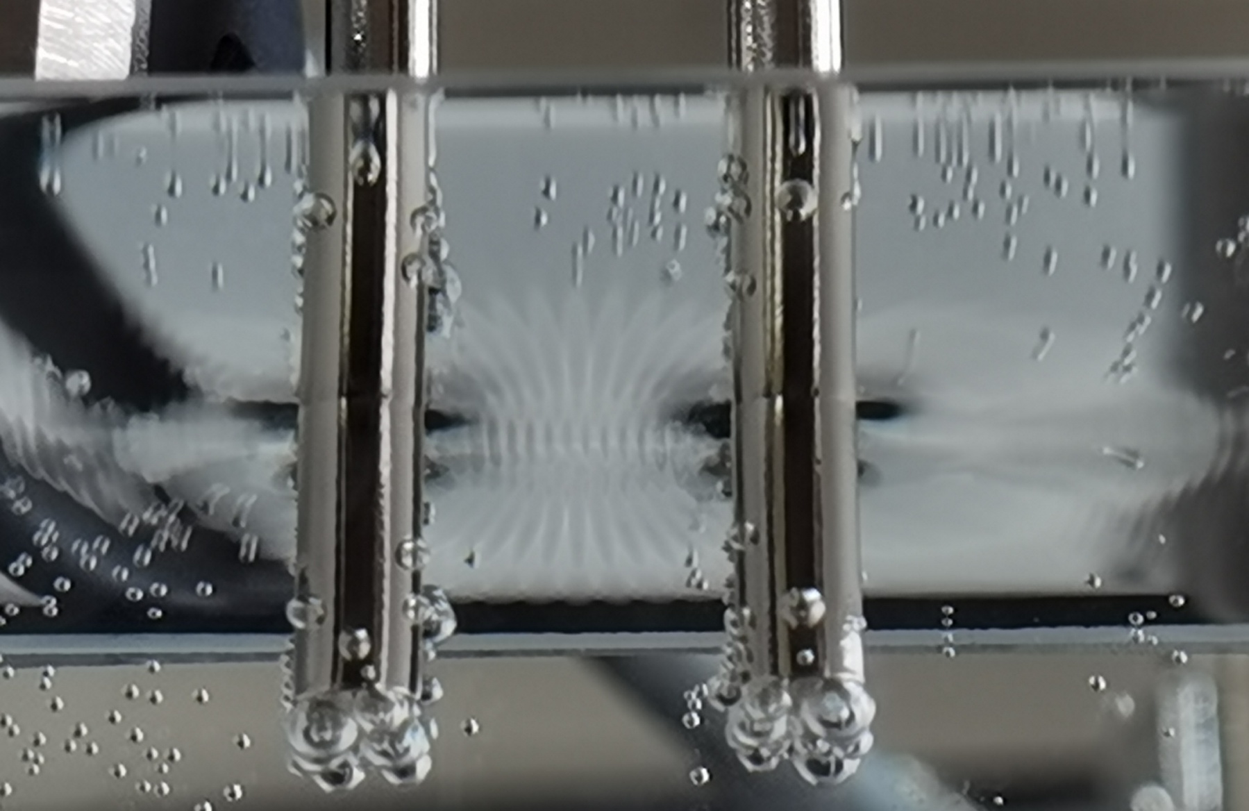


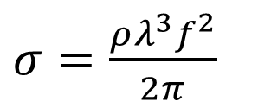
7
实验拓展
EXPERIMENT EXTENSION
水面波测表面张力
g重力加速度
q波数，2π/λ
σ表面张力
D液深度
ω角频率
7λ/2
0.980 cm
λ ≈ 0.13 cm
近似解：
$σ=\frac{ρλ^{3}f^{2}}{2π}$

Slide 39
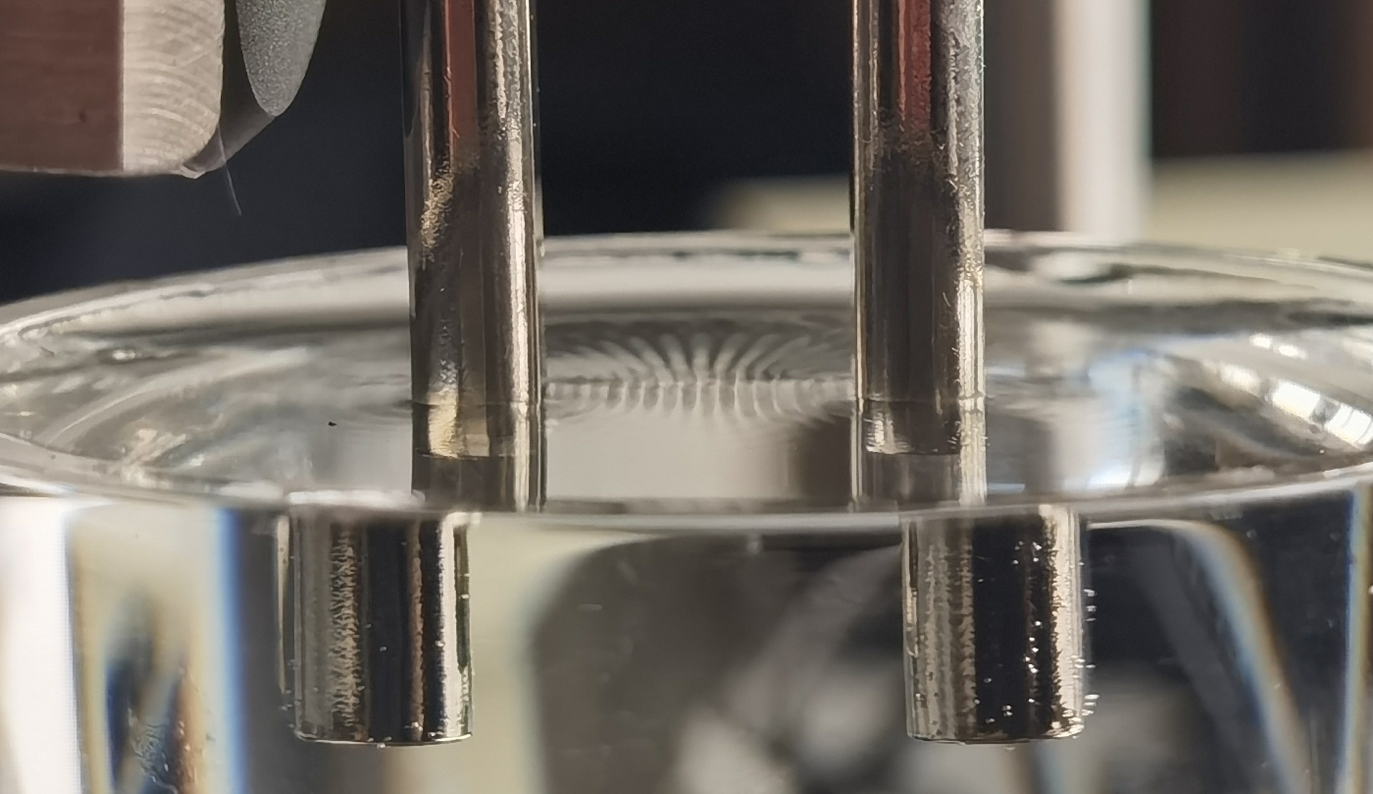
7
实验拓展
EXPERIMENT EXTENSION
水面波测表面张力
g重力加速度
q波数，2π/λ
σ表面张力
D液深度
ω角频率
λ ≈ 0.13 cm
7λ/2
0.980 cm
近似解：
$σ=\frac{ρλ^{3}f^{2}}{2π}$

Slide 40
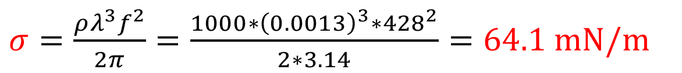
7
实验拓展
EXPERIMENT EXTENSION
水面波测表面张力
$σ=\frac{ρλ^{3}f^{2}}{2π}=\frac{1000∗{\left(0.0013\right)}^{3}∗{428}^{2}}{2∗3.14}=64.1 mN/m$
20℃水的表面张力系数约为 7.28×10⁻² N/m
精确测量半波长是提高实验正确性的关键！

Slide 41
谢谢！
The measurement of the liquid surface tension
MANY THANKS

Slide 42
A
附录
APPENDIX

Slide 43
文献目录
BIBLIOGRAPHY
参考文献
[ 1］李海洋，等，大学物理实验 I [ M ] . 高等教育出版社（2014）
[ 2］国家质量技术监督局计量司. 通用计量术语及定义解释[ M ]. 中国计量出版社, 2001
[ 3］JJF 1059.1-2012 测量不确定度评定与表示. 中国计量出版社, 2012
[ 4］GB/T8170-2008. 数值修约规则与极限数值的表示和判定. 中国计量出版社, 2008
[ 5］百度百科

Slide 44
A
国家标准
NATIONAL STANDARD
根据我国发布的JJF 1059.1-2012 《测量不确定度评定与表示》这一计量技术规范，当给出完整的测量结果时，一般应报告其测量不确定度。
根据规范给出的不确定度的评定流程，我们进行一定的简化，即为
（1）标准不确定度的A类评定
常用的方法为贝塞尔公式法
（2）标准不确定度的B类评定
其中a为被测可能值区间的半宽度，我们常用生产厂家提供的测量仪器的最大允许误差±Δ（经计量部门鉴定合格），则a=Δ
k为置信因子，根据概率分布确定，我们通常假定按均匀分布，取

Slide 45
A
国家标准
NATIONAL STANDARD
（3）合成标准不确定度的计算
根据规范中，合成不确定度的传播规律
其中， 称为灵敏系数。当各其他量均不相关时，灵敏系数为0，所以传播规律简化为

Slide 46
A
数据处理
DATA PROCESSING
不确定度计算：
其中转化系数K，是通过逐差法计算所得，令K=mg/V‘，所以，上式改写为：
代入数据计算得：
最终结果表达式：
Notes:
单次测量A类不确定度为0，传递关系存疑

Slide 47
A
心得体会
EXPERIENCE
三种常见数据处理方法的对比
 | 优点 | 缺点
逐差法 | 提高实验数据的利用率 | 适用范围小，不确定度偏大
作图法 | 形象直观的展示数据的规律 | 通过作图计算结果复杂
最小二乘法 | 利用计算机辅助可以轻松解决。残差平方和最小 | 某些情况下无法利用最小二乘法计算

Slide 48
A
心得体会
EXPERIENCE
有效数字考察
在本实验中，需要测量的物理量的测量仪器选择和有效数字位数
需要测量的物理量 | 测量仪器 | 有效数字
圆环直径 | 游标卡尺（50分度） | 精确读到0.02mm整数倍
力敏传感器电压值 | 仪器自带数字电压表 | 最小显示0.1mV 最小分辨10mg
标准砝码 | 无需测量

